Slide 1


TC2000 & SPS

Slide 2
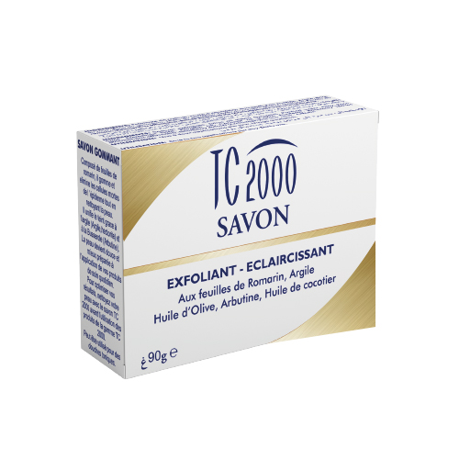

TC 2000 SAVON
INDICATIONS
Effet éclaircissant, anti tâches brunes
Élimine les cellules mortes de l'épiderme tout en nettoyant
la peau unifie le teint grâce à l'argile
COMPOSITION
Huile d'Olive
Argile
Feuille de Romarin
Extrait de Busserole (Arctostaphylos uva-ursi)
90 gr
CONSEILS D'UTILISATION
âge | UTILISATION
Adulte | 1 à 2 application par jour
Soin éclaircissant

Slide 3
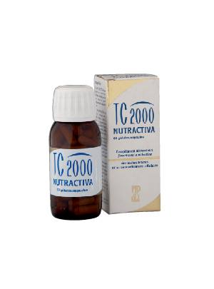
TC 2000 Nutractiva
INDICATIONS
Effet éclaircissant, anti tâches brunes
Favorise la réduction des tâches brunes
Favorise le renouvellement cellulaire
COMPOSITION
100 mg de lévure de biére
60 mg de vitamine C
50 mg d’extrait sec de vigne rouge(vitis vinifera)
10 mg d’extrait sec de Curcuma(Curcuma modras)
10 mg de Vitamine E
0,2 mg de Vitamine B9
60
gélules
CONSEILS D'UTILISATION
âge | UTILISATION
Adulte | 1 à 2 gélules/jour pendant ou 1 à 2 mois
Soin éclaircissant
Soin éclaircissant
Soin éclaircissant

Slide 4
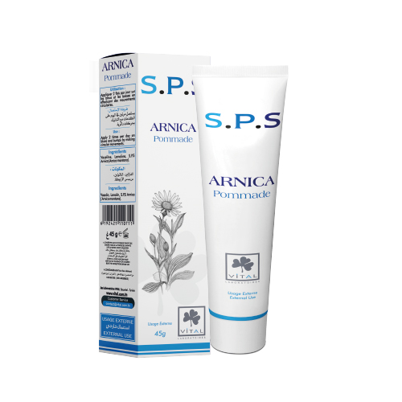
INDICATIONS
S.P.S ARNICA POMMADE
Soulage les bleus et les douleurs en post-opératoires
Accélère la réduction des bosses et des contusions Traitement des traumatismes cutanés.musculaires et articulaires
Traitement des pathologies veino-lymphatiques et des varices
Traitement des inflammations post-traumatiques et des ecchymoses
Piqûres d'insectes
COMPOSITION
Extrait d'Arnica (Arnica montana)
45 gr
CONSEILS D'UTILISATION
âge | UTILISATION
Adulte | Appliquer deux fois par jour, matin et soir, en effectuant de légers mouvements de massage
Soin des ecchymoses et contusions

